Slide 1
Séquence de distribution par les lycées
des tablettes élèves et accessoires
V. 20082021

Slide 2
Séquence de distribution par les lycées
des tablettes élèves et accessoires
(déroulement typique)
Le présent document est destiné à présenter le déroulement typique d’une séquence de distribution par les lycées, des tablettes et accessoires aux élèves.
Il s’agit d’une proposition aux équipes de Direction des établissements, que chaque lycée pourra adapter en fonction de son organisation.
La proposition s’attache à simplifier au maximum le processus de distribution pour les établissements, en se limitant aux seules actions indispensables, et en fournissant une application d’aide à la distribution.
Cette séquence ne pourra s’effectuer qu’une fois les équipements livrés dans l’établissement : Pour la rentrée 2021, les livraisons de plus de 65.000 tablettes réparties sur plus de 250 sites géographiques différents, s’échelonneront entre le mercredi 1er septembre et le lundi 30 septembre (4 semaines). Le jour de livraison est préalablement communiqué au lycée directement par la société Com-Network, titulaire du marché d’équipement et prestations associées.
Il est rappelé que l’accès aux manuels numériques (sous réserve que le lycée ait validé son devis EMLS et de leur mise à disposition par leur éditeur), est ouvert aux élèves dès le 1 septembre de tout point d’accès à internet (ordinateurs du lycée, du domicile, smartphone,…), et peut être téléchargé deux fois par identifiant utilisateur en plus de la tablette livrée. Ainsi, même si la tablette est distribuée plusieurs jours ou semaines après la rentrée, l’accès aux manuels est immédiatement possible dès la rentrée (sous réserve de la distribution des comptes ATRIUM aux élèves nouveaux entrants).
Trois grandes phases sont décrites dans la suite de ce document :
Avant la distribution
La distribution
Après la distribution

Slide 3
Séquence de distribution par les lycées
des tablettes élèves et accessoires
(déroulement typique – lycées publics)
Etape 1 : Avant la distribution
➔ Communication de la charte de cession aux responsables légaux
La charte de cession est disponible en téléchargement sur le site d’information ATRIUM du dispositif : https://www.atrium-sud.fr/web/manuels-numeriques-411137/espace-etablissement
Le lycée peut la distribuer en version papier (en deux exemplaires), ou indiquer le lien de téléchargement ci-dessus, ou un spécifique à l’établissement (par exemple sur son site ATRIUM).
La charte de cession en version papier doit être signée par les responsables légaux avant la distribution.
[Facultatif] Dans la salle prévue pour la distribution aux élèves, un ordinateur connecté sur internet avec un lecteur code barre laser peut être mis en place. Si plusieurs files de distribution, prévoir un ordinateur pour chacune.
L’ordinateur va permettre l’accès par un personnel habilité par le Chef d’établissement, à l’application en ligne mise à disposition par la Région via Com-Network, qui pourra aider à la distribution : https://lec.com-network.fr/backoffice
Cette application interroge la base des utilisateurs ATRIUM; aucun chargement ou import spécifique de données n’est nécessaire.
A NOTER : L’utilisation d’un ordinateur lors de la distribution n’est pas obligatoire.
Les équipements livrés sont sous la responsabilité du Chef d’établissement jusqu’à leur distribution.

Slide 4
Séquence de distribution par les lycées
des tablettes élèves et accessoires
(déroulement typique – lycées publics)
Etape 2 : La distribution
Déplacement des élèves par classe sur le lieu de distribution dans le lycée.
[Facultatif] Accès à l’application https://lec.com-network.fr/backoffice sur l’ordinateur de la file de distribution par personnel habilité + sélection de la classe à l’écran + affichage à l’écran des élèves par ordre alphabétique pour appel.
Pour chaque élève appelé, à effectuer dans l’ordre :
Collecte des deux chartes de cession signées par les responsables légaux
Remise de la tablette et ses accessoires à l’élève (pas de distribution sans charte signée)
La tablette dans son emballage comprenant chargeur, câble, protection d’écran
La housse de protection
La notice de prise en main (avec indications notamment sur le SAV et l’assurance)
Le courrier d’accompagnement du Président de région
Signature sur place de chaque exemplaire de la charte par l’élève attestant de la bonne perception de la tablette.
Signature sur place de chaque exemplaire de la charte par le personnel habilité de la file de distribution, attestant de la remise de la tablette
Collage par le lycée sur chaque exemplaire de l’étiquette d’identification prévue à cet effet sur l’emballage de la tablette (n° série avec code barre – cf. annexe)
[Facultatif] Sur l’ordinateur, en regard du nom de l’élève, le personnel habilité scanne le numéro de série
Le lycée conserve un exemplaire de la charte.
L’élève conserve le second exemplaire de la charte.
L’élève est désormais propriétaire de l’équipement

Slide 5
Séquence de distribution par les lycées
des tablettes élèves et accessoires
(déroulement typique – lycées publics)
Etape 3 : Après la distribution
Si l’application https://lec.com-network.fr/backoffice n’a pas été utilisée pendant la distribution, celle-ci doit être obligatoirement utilisée à cette étape pour scanner le numéro de série collé sur chaque charte conservée par le lycée, en regard du nom du destinataire de la tablette.
A partir de l’application, une fois l’ensemble des distributions effectuées et les numéros de séries scannés, le lycée imprime la liste des bénéficiaires où figure notamment le numéro de série de leur tablette.
Le lycée adresse à la Région cette liste, avec le cachet et la signature du Chef d’établissement, certifiant ainsi que les chartes de cessions des élèves listés ont bien été signées et les équipements cédés. La liste est communiquée à la Région en version scannée par mél (l-ec@maregionsud.fr) ainsi qu’en original par voie postale à la Direction des lycées – Service du numérique éducatif. Cette liste certifiée est indispensable pour la Région.
Le lycée conserve les chartes de cession pendant 3 ans (durée de garantie des équipements). En cas de besoin, le lycée devra être en mesure de produire toute charte sur demande de la Région (litige, contrôle CRC, etc.).
Les équipements non distribués constituent un stock dont la gestion relève de la responsabilité du Chef d’établissement (prêt temporaire, arrivants en cours d’année, …). L’établissement pourra établir à cet effet une attestation de prêt temporaire : https://www.atrium-sud.fr/web/manuels-numeriques-411137/gestion-des-prets-de-tablettes-numeriques
La distribution aux professeurs adopte le même processus selon une temporalité et une organisation décidées par l’établissement : Collecte de la charte de cession Professeur, Utilisation de l’application pour procéder à l’affectation de la tablette, Envoi de la liste certifiée à la Région une fois l’ensemble des professeurs dotés ….
La distribution d’une tablette est possible tout au long de l’année selon le même processus.

Slide 6
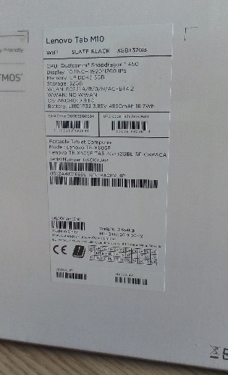
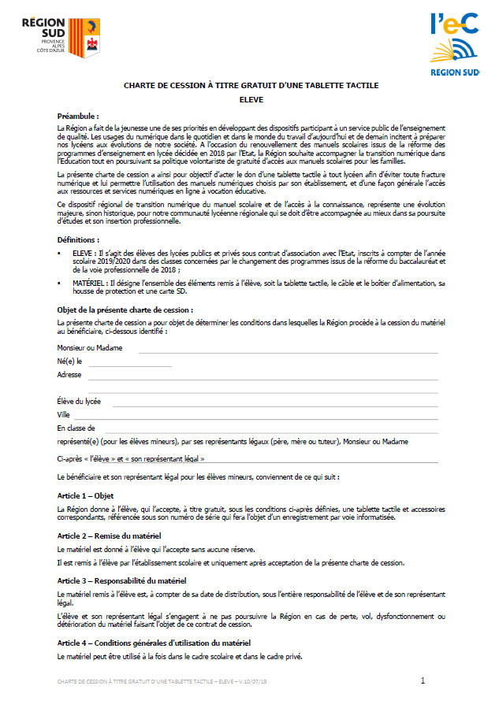
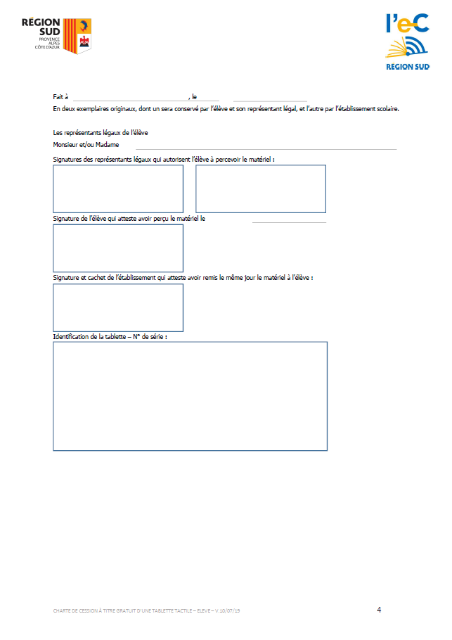
Séquence de distribution par les lycées
des tablettes élèves et accessoires
ANNEXE Etape 2
Collage de l’étiquette
Deux chartes de cession signées du responsable légal
Au dos de la boite :
x 2
Deux étiquettes autocollantes décollables
A coller sur chaque charte de cession
2
1

Slide 7
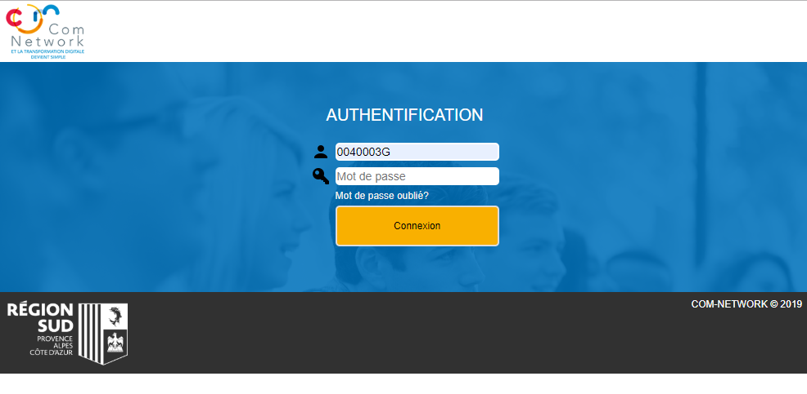
Séquence de distribution par les lycées
des tablettes élèves et accessoires
ANNEXE
Application en ligne de gestion des tablettes (1/3)
Modalités d’utilisation : https://www.atrium-sud.fr/web/manuels-numeriques-411137/application-de-distribution
1ère connexion :
Aller sur https://lec.com-network.fr/backoffice
Saisir le n°UAI/RNE de l’établissement
Cliquer sur [Mot de passe oublié ?]
Un mél est adressé à l’adresse ce.0xxxxx@ac-[académie].fr avec un mot de passe temporaire à changer à la 1ère connexion : Pour cela cliquer sur [Mon compte] une fois connecté sur l’application.
Fonction de distribution :
Cliquer dans le menu de gauche sur [Distribution]
N° TEL SUPPORT A l’APPLICATION: 0825 825 722

Slide 8
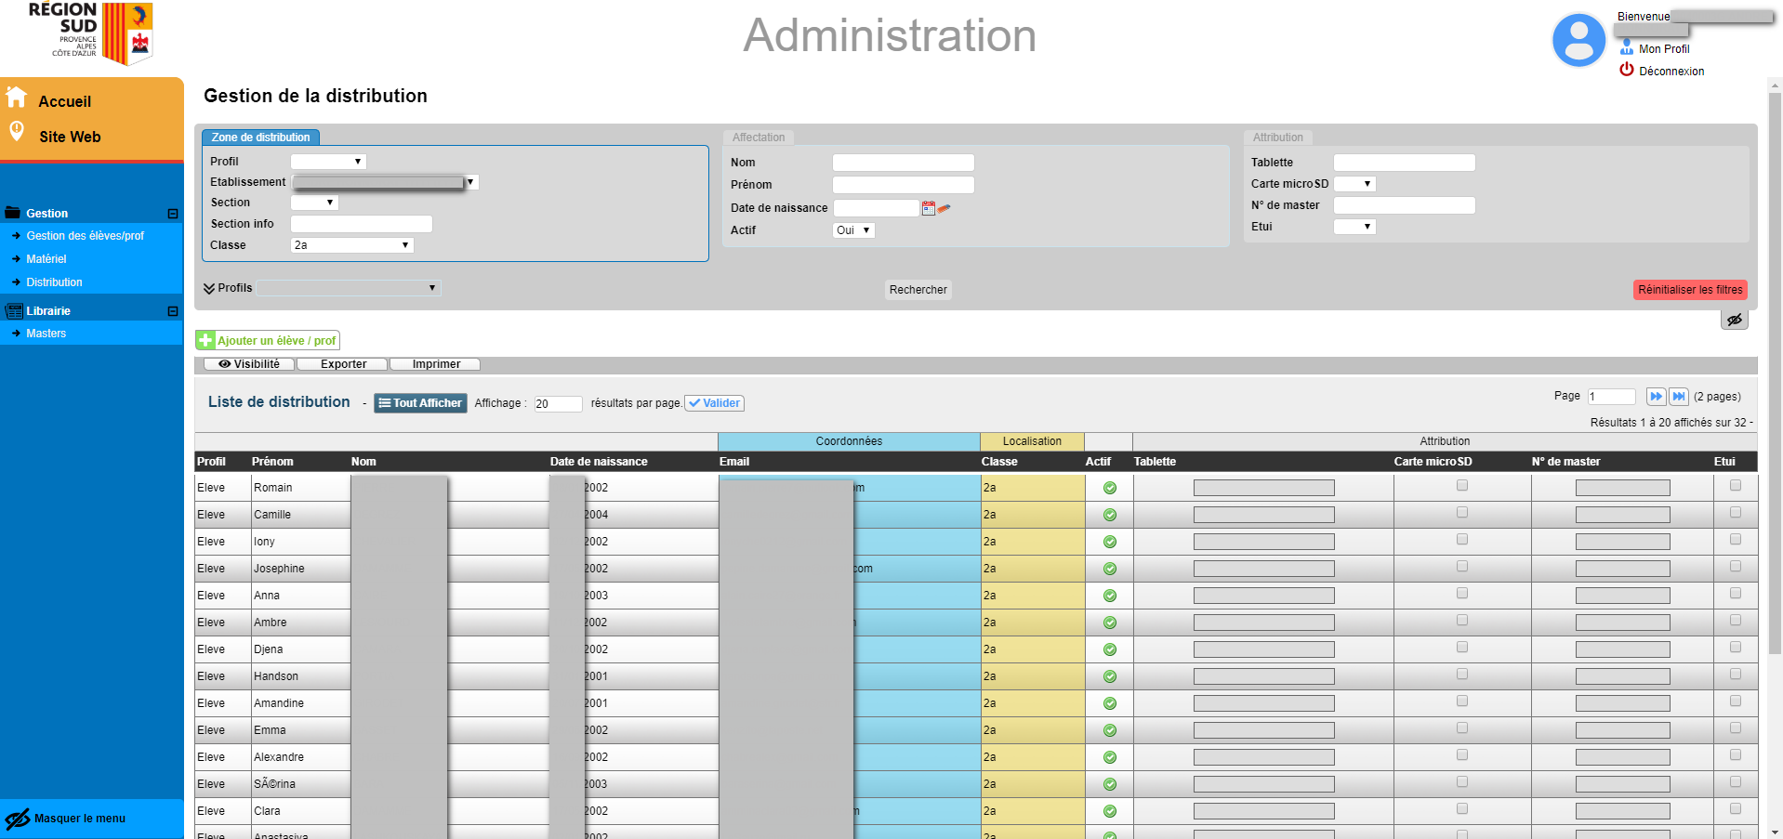
Séquence de distribution par les lycées
des tablettes élèves et accessoires
ANNEXE
Application en ligne de gestion des tablettes (2/3)
[Distribution] Lister les bénéficiaires :
Utiliser les filtres puis faire rechercher (exemple : sélectionner une Classe)
Un clic sur l’entête de colonne entraine un tri de la liste sur ses valeurs (exemple Nom)
Ces champs sont destinés aux numéros de série à scanner (ou à saisir)
Possibilité de cocher Carte Micro SD et Etui
Renseigner le N° de master est inutile

Slide 9
Séquence de distribution par les lycées
des tablettes élèves et accessoires
ANNEXE
Application en ligne de gestion des tablettes (3/3)
Association numéro de série/bénéficiaire
Charte de cession
Application d’aide à la distribution
https://lec.com-network.fr/backoffice
« scan » du numéro de série
Le lecteur code-barre n’est pas fourni par la Région; les lecteurs des CDI conviennent; un lecteur code-barre USB de bonne qualité coute à partir d’une quarantaine d’euros.

